Slide 1







cmOney
決策報酬分析
第一組
111AB8006 亭羽 111AB8011 妤柔
111AB8032 暄涵 111AB8035 婉華

Slide 2


回測條件設定
期間
20220701～20221220
買賣價位取用原則
當日收盤價
作多事件策略
進場條件 | 出場條件
三率三升 毛利率 營業利益率 稅後純益率 3個比率同步上升 月營收 | 採不符合買進條件
Page. 2

Slide 3




Page. 3

Slide 4
Page. 4

Slide 5
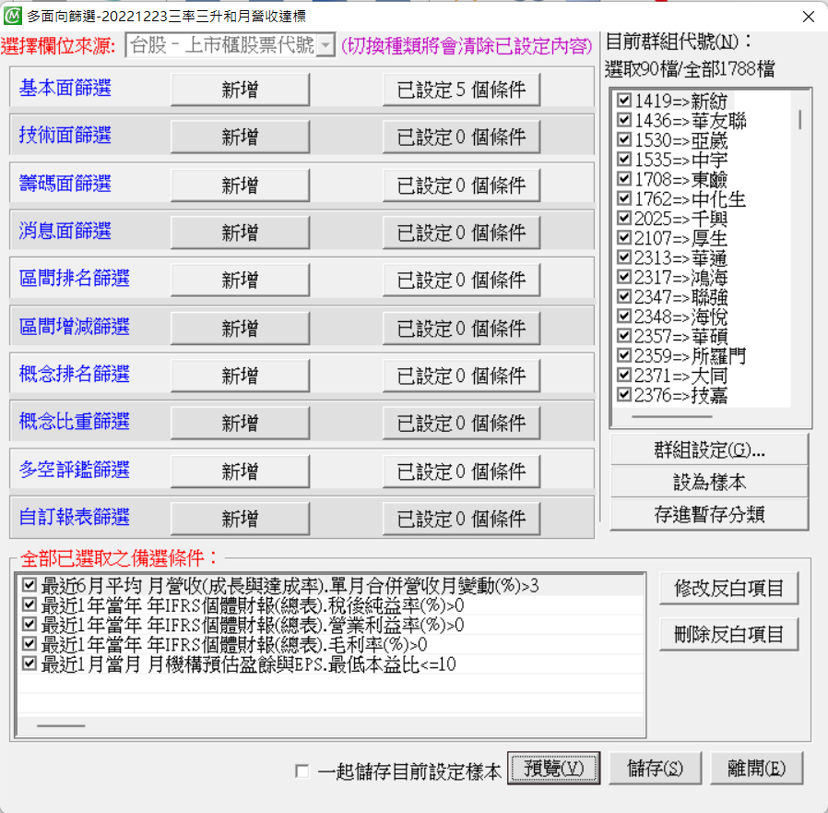
進場條件
Page. 5

Slide 6
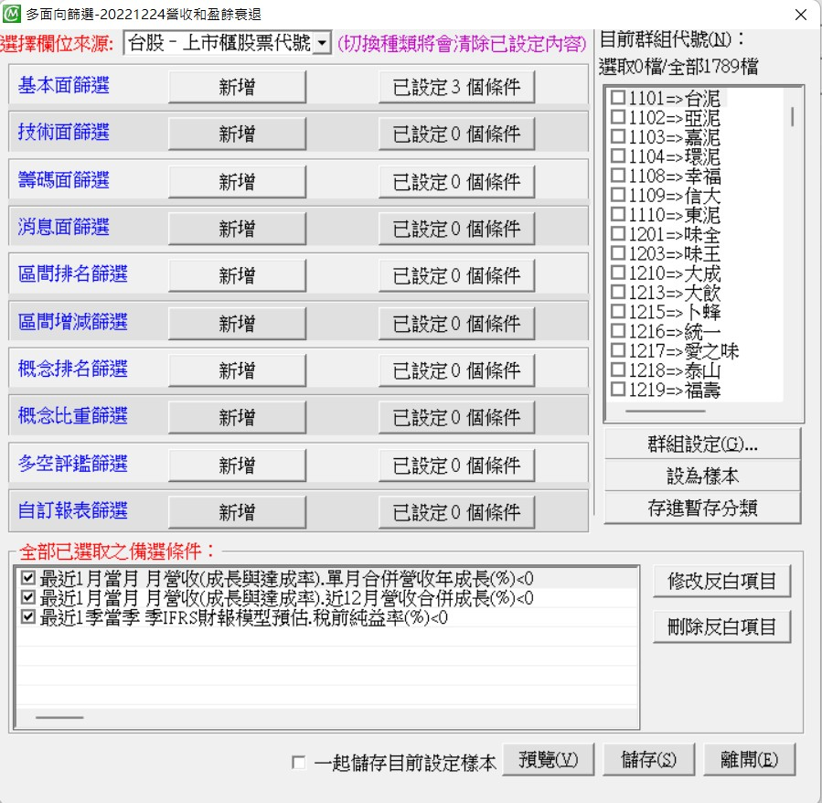
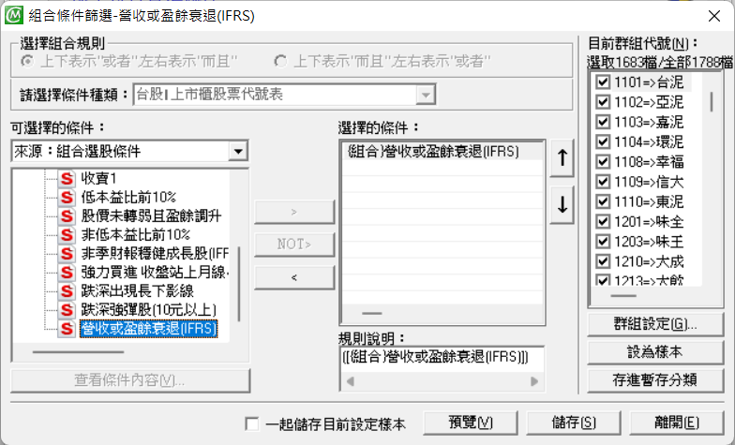
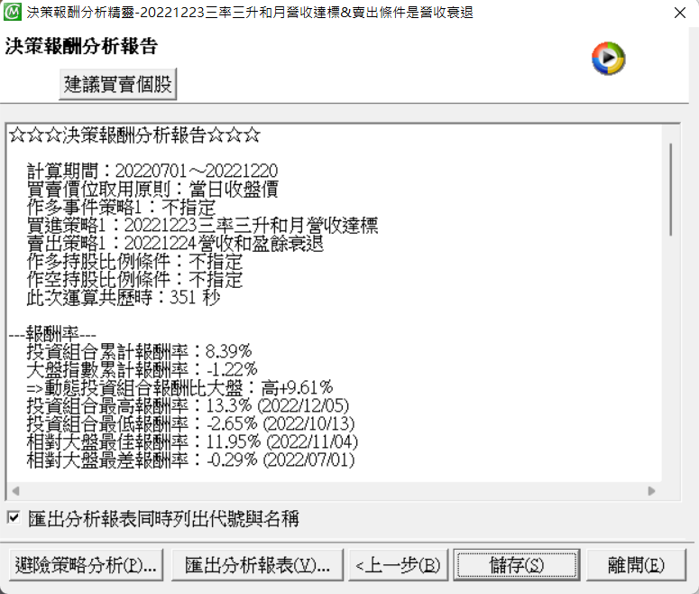

出場條件
Page. 6

Slide 7
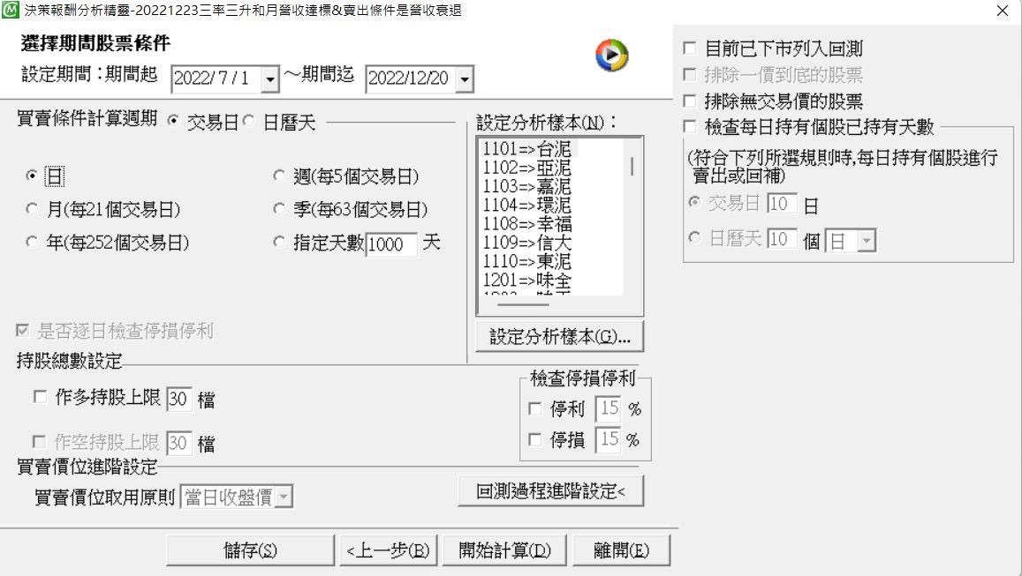
其他條件
Page. 7

Slide 8


報酬率比較
詳細分析下載
10.94%
-1.22%
高+12.16%
投資組合累計報酬率
大盤指數累計報酬率
動態投資組合報酬比大盤
Page. 8

Slide 9
報酬率比較
詳細分析下載
24.49%
-2.56%
0.1094
投資組合年化報酬率
大盤指數年化報酬率
年化回歸報酬率
Page. 9

Slide 10
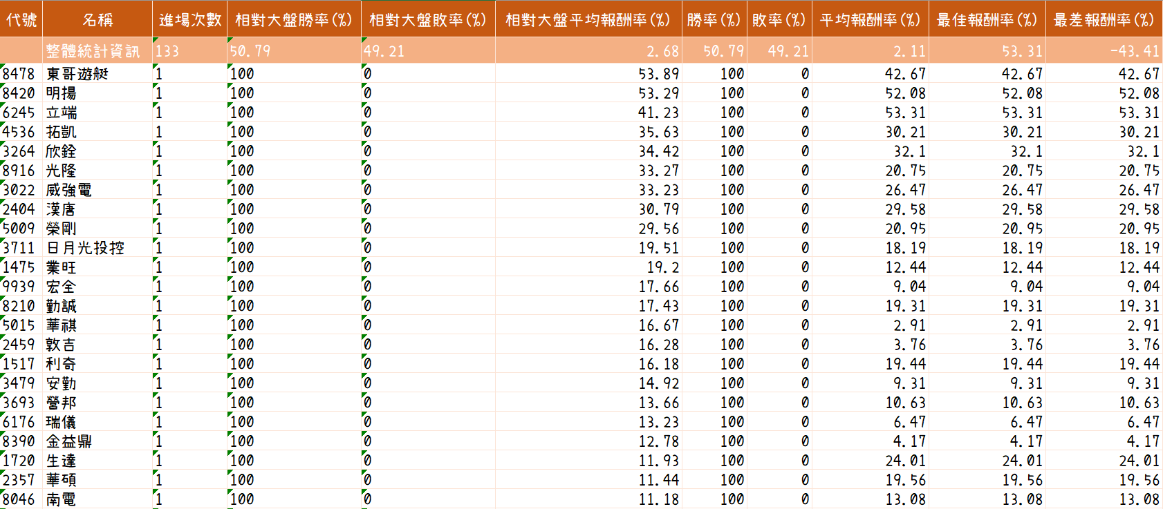
個股相對大盤報酬分析
詳細分析下載
Top 10
Page. 10

Slide 11
個股績效介紹 - 明揚(8420)
高爾夫球市場行情
1.美國高爾夫下場回合次數大幅成長
2.高爾夫運動人口成長，創歷史新高
3.打球人口結構性改變，年輕人成長最多
99% 高爾夫球代工
2022年11月營收3.41元，月增4.69% ，年增40.79%
連續創單月歷史新高，前三季每股獲利7.86元
Page. 11
Notes:
明揚(8420)11月營收3.41元，月增4.69%，年增40.79%，
連續創單月歷史新高，前三季每股獲利7.86元。
1.美國高爾夫下場回合次數大幅成⾧。
2022年受氣候影響，微幅下滑2.4 %，仍維持歷史高檔 。
2. 高爾夫運動人口成⾧，創歷史新高 。
3.打球人口結構性改變，年輕人成⾧最多。

Slide 12


個股績效介紹 - 明揚(8420)
+59.16%
2022/12/30 76.4 NTD
2022/07/01 48.0 NTD
20220701 - 1230 漲跌幅
收盤價
漲跌的關鍵原因
1.受惠疫情解封，民眾戶外活動需求增加
2.高爾夫球產業進入傳統旺季
Page. 12
Notes:
受惠疫情解封，
民眾戶外活動需求增加，與高爾夫球產業進入傳統旺季，
品牌商加速推出新產品上市，
目前訂單滿載到明年第一季，
且為因應訂單需求暴增，屏東廠區產能擴充完成，
第四季業績仍有機會再登頂，
公司對於明年業績再成長雙位數目標不變。

Slide 13


小組分工
111AB8006 亭羽
111AB8011 妤柔
111AB8032 暄涵
111AB8035 婉華
回測條件及圖表說明、金融事件補充
個股績效分析、簡報設計
細部回測進出場條件設定
回測結果說明、報酬率分析
Page. 13

Slide 14

THank you
Page. 14

